Slide 1
מחקר פעולה כמנוף לפיתוח מקצועי של מורי מוט"ל
כנס ארצי שנתי מורי מדע וטכנולוגיה לכל
מדע וטכנולוגיה – יחסי גומלין
כח כסלו תשעט
6.12.2018
מכון דוידסון לחינוך מדעי, מכון ויצמן רחובות
ד"ר מיכל נחשון, מכללת אורנים והפקולטה לחינוך למדע וטכנולוגיה הטכניון ד"ר אמירה רום, האוניברסיטה הפתוחה

Slide 2
מהלך העניינים
מחקר פעולה – מהו?
מעט על המחקר שלנו
דוגמאות מגוונות למחקרי פעולה
עדויות

Slide 3
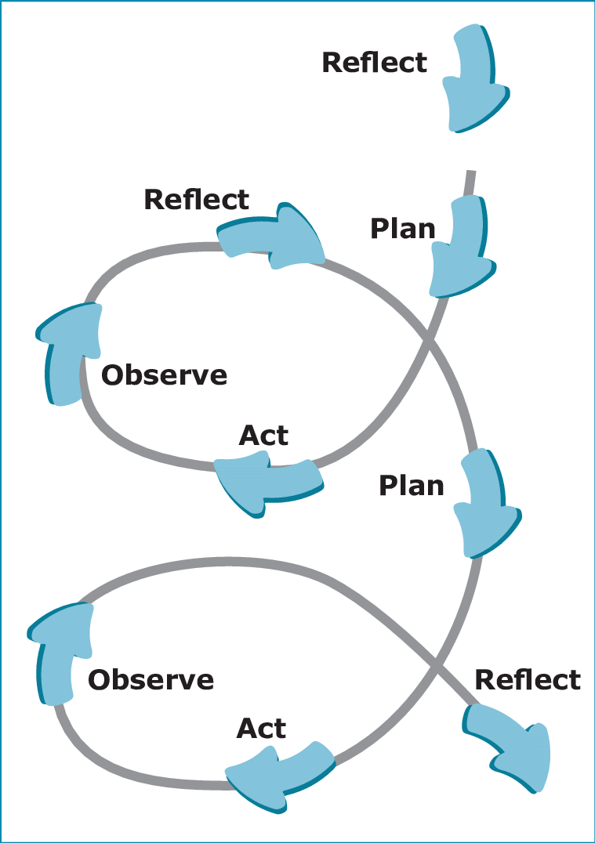
מהו מחקר פעולה?
מחקר פעולה בית ספרי הוא סוג של מחקר המבוצע על ידי המורים עצמם, על בסיס התנסותם בשדה, וכתוצאה מזיהוי אי נחת מסוים שברצונם למצוא את הדרך המיטבית לשפרו.
מדובר בתהליך ספירלי, שבו תוצר של מחקר אחד מוליך למחקר נוסף.
המחקר יכול להתבצע בתחומים שונים, כמו: סוגיות בתחום הדעת או סוגיות פדגוגיות, חברתיות, התנהגותיות וכדומה בקרב קהילת בית הספר: מורים, תלמידים, הורים ועוד.
מבוסס על קורט לוין (1945)

Slide 4
מחקר פעולה- מאפיינים
סוג מחקר שמעורבים בעריכתו אנשי מעשה ובאמצעותו הם בוחנים את השפעת עשייתם (שלסקי ואלפרט, 2007).
אנשי המעשה (ולא חוקרים מקצועיים חיצוניים) משמשים חוקרים של עבודתם (שלסקי, 2007).
שילוב התאוריה במחקר פעולה מביא להעצמת המשתתפים (שלסקי 2006).

Slide 5
מחקר פעולה- מטרות
שיפור הפרקטיקה ותכליתיות ההוראה לצד העצמת המקצועיות ותחושת המסוגלות: שליטה בידע וקידום מעמדם של אנשי מעשה למעמד של יוצרי ידע (אלפרט וכפיר, 2003 אצל שלסקי ואלפרט,2007).
קידום עובדי השדה למעמד של יוצרי ידע (ולא רק צרכני ידע) שיש להם הכישורים ליצור את הידע הדרוש להם לעבודתם Zeichner, 2001 McKerman, 1991)).

Slide 6
נקודות המוצא של מחקר הפעולה
מחקר פעולה
מתבסס על
מיפוי מושכל
של
צורכי המערכת
הבית - ספרית
המצב הקיים והמצב הרצוי
איתור תחום ליוזמה החינוכית שיהיה מחובר לתחום המשמעותי עבור המורה עצמו
2011Korthagen, & Hoekstra).

Slide 7
לשילוב היוזמה החינוכית והטמעתה ערך רב בעיצוב דמותו המקצועית של המורה. מדובר במהלך אינטלקטואלי-אקדמי התורם רבות לפיתוח המקצועי של המורים בעבודתם.
תהליך ההפעלה של מחקר הפעולה
איתור צרכים
החלטה על שינוי
יצירת השינוי
חקירת השינוי
תכנון השינוי

Slide 8
התחושות הבאות מחזקות את יכולתם המקצועית של המורים כמתכננים וכמעצבים את דרכי הוראתם וכמובילי מחקר פעולה בכיתתם. (Sergiovanni, 1995)
משמעות - כאשר הם חושבים שעבודתם ראויה, חשובה ומשמעותית;
אחריות אישית – כאשר יש להם ההרגשה שהם נתפסים כאחראים לתוצאות של הוראתם.
שליטה – כאשר מוענקת להם שליטה סבירה על פעולותיהם ויכולת להשפיע במסגרת עבודתם;

Slide 9
לְמָה מחקר פעולה נותן מענה?
לדילמות בתהליכי הוראה- למידה
לקשיים ולבעיות שנוצרו:
במסגרת הכיתה
במסגרת חדר המורים, במסגרת בית הספר או בקשרים עם הקהילה
לשאיפתו של המורה להתפתח מקצועית ולבחון את עבודתו מזווית ראייה מחקרית-אקדמית
כל אלה מתוך רצון לפתח או לשנות כיוון פעולה או מתוך רצון להשביח תהליכים קיימים.

Slide 10
המחקר שלנו
בוחן מחקרי פעולה ככלי לפיתוח מקצועי של המורה וכדרך פנים-בית ספרית שמטרתה השבחת התהליך הבית ספרי
נותחו מחקרי פעולה של 44 מורים בפועל ברמות ותק, בתחומי דעת ובתפקידים שונים.
נבדקו המשתנים הבאים:
נושא המחקר
מקור אי הנחת
תכנית הפעולה
הסוגיה הנחקרת
קהל היעד
שותפי הפעולה
תכניות להמשך התהליך
תובנות של המורים החוקרים לאחר סיום התהליך.

Slide 11
דוגמאות למחקרי פעולה
תחום המחקר | אי הנחת כבסיס למחקר
פדגוגיה בשילוב נושאים לימודיים | כשלים של תלמידים במיומנות ההשוואה כשלים בזיהוי מסקנה תקפה קשיים בהבנת רעיון מדעי
פדגוגיה בשילוב נושאים חברתיים | נשירת תלמידים ממגמה חוסר מוטיבציה והיעדר תחושת שייכות של תלמידים עולים
פדגוגיה בשילוב נושאים ערכיים | אלימות מילולית ופיזית בשכבת גיל תלמידי השכבה הצעירה מפוחדים בתחילת השנה

Slide 12
המשך: דוגמאות למחקרי פעולה
תחום המחקר | אי הנחת כבסיס למחקר
אסטרטגיות הוראה | חוסר עניין במקצוע מסוים – שינוי אסטרטגיה שעמום בשיעורי ביולוגיה - שילוב סרטונים בתהליכי ההוראה-למידה
התנהגותי-אישי | היעדרויות תלמידים תלמידים שאינם מתקדמים בלימודים
מטה קוגניציה | חוסר הבנה של מהות הציון המספרי ומרכיביו חוסר מעורבות של התלמידים בתהליכי הערכה

Slide 13
דוגמאות לתובנות המורים-החוקרים בעקבות מחקר הפעולה
מיון התובנות על פי | תובנות המורים החוקרים
אופי מחקר הפעולה | התמדה ועקביות בתהליכי מחקר הפעולה חשובים ומסייעים להתקדמות ולהצלחה. מחקר פעולה הוא כלי פרקטי לעבוד אתו בביה"ס. מאפשר לטפל בבעיה שעולה, תיעוד הבעיה, תכנון דרך פתרון, איסוף וניתוח הנתונים. כך ניתן לקדם תהליך שינוי בהוראה. מבצעים תהליך כחלק אינטגראלי מתהליך ההוראה. תמיד יש אפשרות להמשך ולבניית תכנית התערבות והבראה מחדש ולטפח מצב קיים במסגרת תהליך ספיראלי מתמשך. המחקר אורך זמן ולא ניתן לבצע זאת על כל סוגיה או קושי. ניתן לטפל בכל פעם בנושא אחד.

Slide 14
המשך: דוגמאות לתובנות המורים-החוקרים בעקבות מחקר הפעולה
מיון התובנות על פי | תובנות המורים החוקרים
הארגון | גם אם לא כל התלמידים השכילו ליהנות ממשאבי בית הספר ומבינים בערכם ובצורך לייעל את זמנם, חשוב שבית הספר ימשיך לנסות במאמציו ולו רק עבור קומץ תלמידים הזקוק לכך. העלאת הנושא למודעות הצוות בכלל והמורה בפרט ותשומת הלב הניתנת לתלמידים תוך כדי המחקר, כל אלה הם מקדמי השינוי והצלחת הפעולה. מחקר פעולה הבנוי נכון הוא כלי ארגוני-פדגוגי ממדרגה ראשונה, הגורם לאוורור המערכת ומשלב אנרגיות חדשות.

Slide 15
המשך: דוגמאות לתובנות המורים-החוקרים בעקבות מחקר הפעולה
מיון התובנות על פי | תובנות המורים החוקרים
תחום הדעת | למדתי שאם משהו לא עובד – עלי לקרוא, להבין לעומק, לא לכבות שריפות. גיליתי שלא לימדתי כראוי את הנושא "ייצוג גרפי". למדתי שנכון ללמד את תהליך החקר כל הזמן, בשלבים. לא לחכות להוראת התהליך השלם. מחקר פעולה חייב אותי להעמיק בידע מדעי בתחום שלא הכרתי.

Slide 16
המשך: דוגמאות לתובנות המורים-החוקרים בעקבות מחקר הפעולה
מיון התובנות על פי | תובנות המורים החוקרים
הקהילה | מחייב רצון של הילדים ושיתוף פעולה של ההורים. חשובה מאוד השיחה המטרימה עם ההורים והפיכתם לשותפי פעולה. לדאוג שההצעות יבואו מהם. בפועל צעד זה בנה אמון מעמיק בין ההורים לבינינו והיווה לא רק תמיכה ואישור בנעשה כי אם מחויבות של ההורים וילדיהם לתהליך כולו.

Slide 17
המשך: דוגמאות לתובנות המורים-החוקרים בעקבות מחקר הפעולה
מיון התובנות על פי | תובנות המורים החוקרים
תובנות אישיות | פתח לי צוהר להוראה מדויקת ומקצועית גרם לי להפוך ממורה שצורכת מידע למורה שמייצרת ידע. הרגשתי שיש בכוחה של הפעולה המתערבת בעבודתי לשפר את עבודת ההוראה שלי, הרגשתי שאני משפיע על הלמידה, על הרצון, על ההנאה מהלמידה ובעיקר על הבנת החומר הנלמד על ידי תלמידים שבדרך כלל אינם נמצאים לא מבחינת הישגים ולא מבחינת מוטיבציה ללמידה בחלק העליון של הכיתה. בעקבות המחקר רכשתי בטחון עצמי בעבודה שלי וחזקתי קשרים עם צוות מקצועי.

Slide 18
המשך: דוגמאות לתובנות המורים-החוקרים בעקבות מחקר הפעולה
מיון התובנות על פי | תובנות המורים החוקרים
תובנות אישיות | מקריאת המאמרים עלו הרהורים וערעורים. הם האירו תיאוריות חדשות ושיטות יישומיות. כעת, ניתנה לי ההזדמנות לחקור האם העבודה שלי או שיטות ההוראה בהן אני נוקטת מקדמות למידה או שאני סתם "מעבירה" תכנים בלי להתחשב ביכולות ובכישורים של התלמיד. בעבר – כשהייתה לי בעיה, הייתי מדלגת עליה ומאשימה את חוסר הכישרון של התלמיד ללמוד או לבצע דבר מה. התהליך הרפלקטיבי לאורך כל התהליך היה אתגר שקידם אותי.

Slide 19
מסקנות
מוקד מחקרי הפעולה הוא הפדגוגיה, בשילוב נושאים לימודיים או חברתיים.
המחקרים נובעים מתוך בעיות קיימות ו/או אי שביעות רצון מהתנהלות מסוימת.
חלק מהבעיות דורש פתרון מיידי וחלקן מערכתיות המחייבות תהליך עומק ממושך יותר.
ברוב המקרים מנסים להתמודד רק עם מרכיב בבעיה ולא עם כל היבטיה בבת אחת.
עלו תובנות אישיות ביחס ליתרונות השימוש במחקר פעולה שהוא, בין השאר, מעודד יכולת התבוננות וחקירה עצמית ביקורתית, גיבוש תפיסה עתידית על בסיס עיבוי ידע תיאורטי בנושאים הנדונים.

Slide 20
המלצות
מתוך כל הנאמר לעיל עולה החשיבות בשימוש במחקר פעולה כמרכיב בהתפתחות מקצועית של מורים.
לכן, יש לאפשר במסגרת ההשתלמויות אופציה להתנסות במחקר פעולה.
יתר על כן, יש להבחין בין בעלי תפקידים שונים בביה"ס ולספק להם כלים מתאימים.
חשוב לרתום את מחקר הפעולה ככלי למימוש החזון ההוראתי עם פנים לעתיד.

Slide 21
ומה קורה אצלכם בכיתות?
העלו נא הצעות למחקרי פעולה

